Slide 1
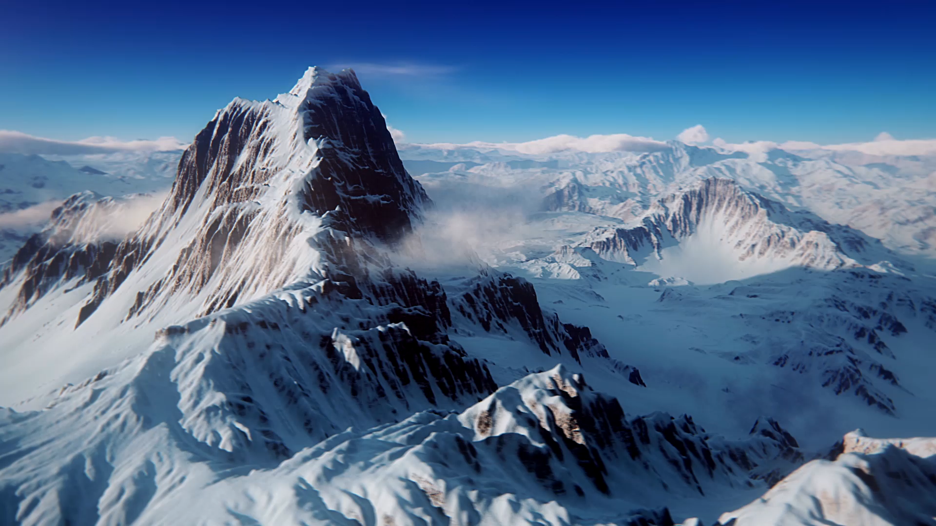

Relieful Carpaților
Proiect de lecție
Clasa a VIII-a
Achiziții cognitive dobândite în lecția anterioară:
Aspecte generale ale Carpaților: geneza și petrografia, diviziuni, altitudini, fragmentare.

Slide 2
Competențe specifice lecției
COMPETENȚE COGNITIVE:
Identificarea principalelor caracteristici ale
unor tipuri genetice de relief, pe baza imaginilor
Explicarea varietății formelor de relief precizând rolul factorilor
genetici
COMPETENȚE METODOLOGICE:
Localizarea principalelor tipuri genetice de relief pe suport
cartografic
Compararea a două diviziuni carpatice precizând asemănări și
deosebiri
COMPETENȚE ATITUDINALE:
Îndeplinirea unei sarcini de lucru în timpul alocat
Exprimarea interesului și a curiozității față de aspectele naturii
înconjurătoare

Slide 3
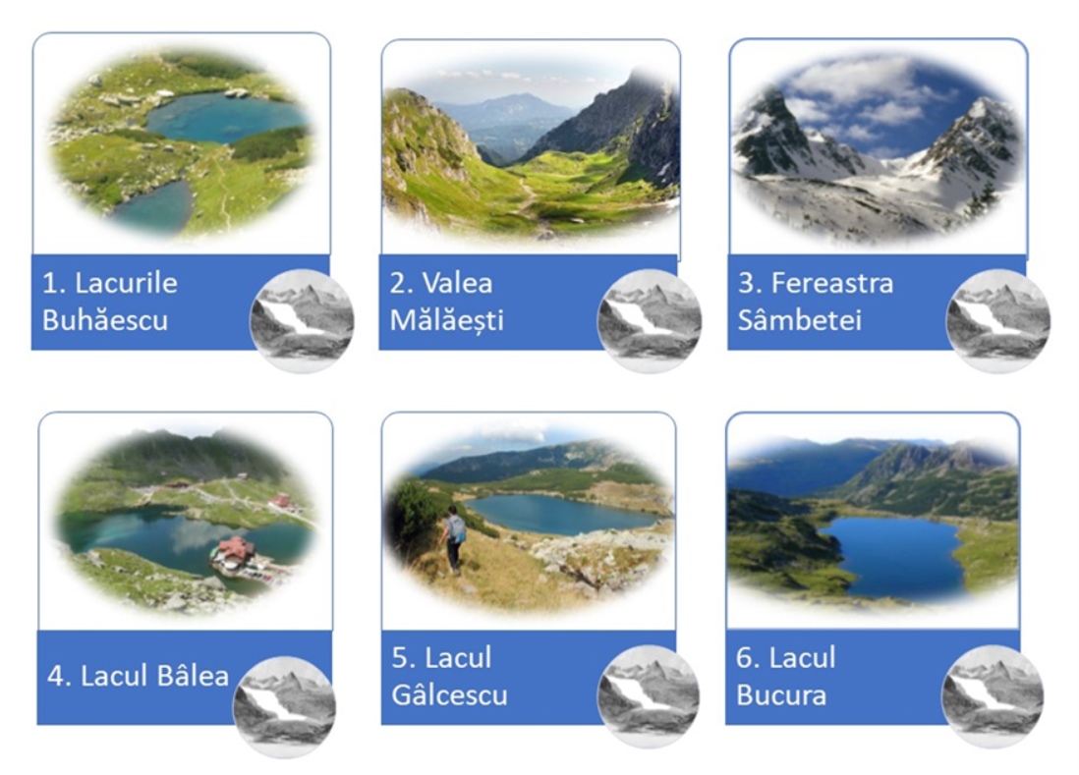
Relieful Carpaților
Activitate profesor:
Descrieți imaginile !
Activitate elev:
Lacuri pe creste montane, văi în
formă de “U”.

Slide 4
Relieful glaciar
Activitate profesor:
Explică geneza formelor de relief descrise anterior.
Agent modelator
(cine?)
ghețarii - dinamic
Procese
(ce face?)
erodează
Forme
(ce rezultă ?)
circ glaciar-lacuri
transportă
depun
vale glaciară

Slide 5
Relieful glaciar
Activitate profesor:
Precizați numele diviziunilor
carpatice unde se întâlnește acest
tip de relief.
Activitate elev:
Carpații Maramureșului și
Bucovinei, Carpații Meridionali.

Slide 6
Relieful glaciar
Activitate profesor:
Situație-problemă: dacă, în
cuaternar, crestele munților au fost
acoperite cu ghețari de ce acest tip
de relief nu se întâlnește în toate
grupele carpatice ?
Activitate elev:
Altitudini mari, peste 2000 m – limita
zăpezilor persistente în cuaternar.

Slide 7
Relieful Carpaților
Activitate profesor:
Descrieți imaginile !
Activitate elev:
Ziduri crenelate, conuri, lacuri, roci
prismatice.

Slide 8
Relieful vulcanic
Activitate profesor:
Explică geneza formelor de relief descrise anterior.
Agent modelator
(cine?)
vulcanii - dinamic
Procese
(ce face?)
erupție de lavă
Forme
(ce rezultă ?)
cratere - lacuri
coloane de bazalt
infiltrări de magmă
conuri

Slide 9
Relieful vulcanic
Activitate profesor:
Precizați numele diviziunilor
carpatice unde se întâlnește acest
tip de relief.
Activitate elev:
Carpații Maramureșului și
Bucovinei, Carpații Moldo-
Transilvani, Munții Apuseni.

Slide 10
Relieful vulcanic
Activitate profesor:
Amintiți-vă elementele aparatului
vulcanic pentru a explica formele din
imagini.
Activitate elev:
Magma se infiltrează în scoarță și
apoi erupe la suprafață; vatră, coș,
con, crater; lacul este cantonat în crater,
conul este erodat; coloanele prismatice
reprezintă consolidarea magmei în
scoarță.

Slide 11
Relieful Carpaților
Activitate profesor:
Descrieți imaginile !
Activitate elev:
Goluri cu formațiuni de precipitare
– stalactite, stalagmite, văi înguste
cu pereți abrupți.

Slide 12
Relieful petrografic carstic
Activitate profesor:
Explică geneza formelor de relief descrise anterior.
Agent modelator
(cine?)
calcarul - pasiv
Procese
(ce face?)
dizolvare prin H₂O + CO₂
Forme
(ce rezultă ?)
văi în cheie
peșteri (stalactite, stalagmite)
apa - dinamic
precipitare

Slide 13
Relieful petrografic carstic
Activitate profesor:
Precizați numele diviziunilor
carpatice unde se întâlnește acest
tip de relief.
Activitate elev:
Toate grupele carpatice.

Slide 14
Relieful petrografic carstic
Activitate profesor:
Situație - problemă: deși calcarul este
o rocă specific montană, știm că peșterile
se întâlnesc și în Podișul Dobrogei. Care
este explicația?
Activitate elev:
Podișul Dobrogei este alcătuit din munți
foarte vechi, erodați.

Slide 15
Relieful Carpaților
Activitate profesor:
Descrieți imaginile !
Activitate elev:
Forme “ciudate” cu aspect de:
chip uman, pălării, coloane.

Slide 16
Relieful petrografic pe conglomerate
Activitate profesor:
Explică geneza formelor de relief descrise anterior.
Agent modelator
(cine?)
clima: apa, vântul, temperatura
Procese
(ce face?)
procese climatice: șiroire, eolizație, dezagregare
Forme
(ce rezultă ?)
forme “ciudate”
roca - pasiv
structura - pasiv

Slide 17
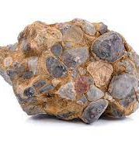
Relieful petrografic pe conglomerate
Activitate profesor:
Situație-problemă: deși s-au născut pe același tip
de rocă, formele îmbracă un aspect foarte diferit;
analizați imaginea conglomeratului pentru a
identifica cauza.
Activitate elev:
Este alcătuită din fragmente cu proprietăți diferite;
roca este modelată diferențiat în funcție de duritatea
părților din care este alcătuită.

Slide 18
Relieful Carpaților
Activitate profesor:
Descrieți imaginile !
Activitate elev:
1. Șesuri netede la înălțime
2. Zonă joasă, depresionară
îngustă

Slide 19
1. Relieful sculptural
2. Depresiunile - golf
Activitate profesor:
Explică geneza formelor de relief descrise anterior.
Agent modelator
(cine?)
mișcări tectonice
Procese
(ce face?)
procese tectonice: înălțare
Forme
(ce rezultă ?)
Suprafețe de nivelare/eroziune
procese climatice
procese geomorfologice
clima
roca
structura
1
2
Agent modelator
(cine?)
mișcări tectonice
Procese
(ce face?)
procese tectonice: înălțare, prăbușie
Forme
(ce rezultă ?)
depresiuni-golf
procese de sedimentare
ape curgătoare

Slide 20
Relieful Carpaților
Activitate profesor:
Precizați numele diviziunilor
carpatice unde se întâlnesc cele
două tipuri de relief.
Activitate elev:
1. Grupa Bucegi-Leaota, Grupa
Făgăraș, Grupa Parâng, Grupa
Retezat-Godeanu.
2. Munții Apuseni.

Slide 21
Relieful Carpaților
Activitate profesor:
1. Amintiți-vă cum s-au născut munții; descrieți procesul de
orogeneză; precizați care a fost influența agenților externi –
implicit a râurilor - asupra reliefului, ulterior orogenezei.
2. Urmăriți harta fizico geografică și precizați ce caracteristică au
aceste depresiuni în raport cu munții.
Activitate elev:
1. Orogeneză; cutarea și înălțarea scoarței în etape; erodarea
munților de către agenții externi; râurile au avut acțiune de
eroziune în munți și de acumulare la baza acestora.
2. Sunt pătrunderi ale câmpiei în interiorul munților.

Slide 22
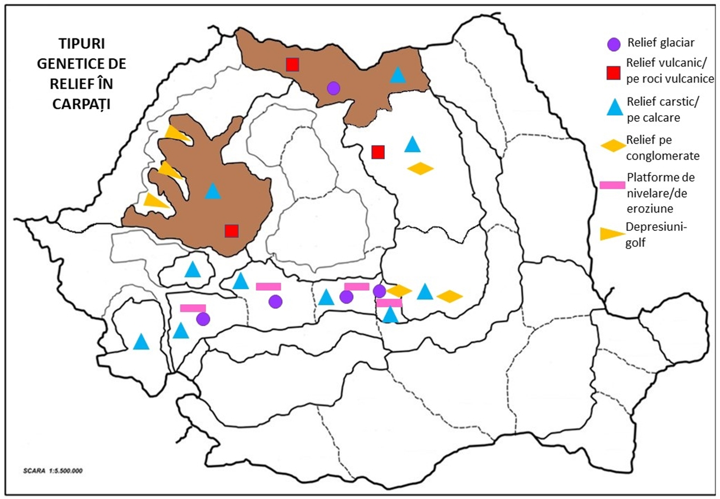
Relieful Carpaților
APLICAȚII
Activitate profesor:
Comparați, din punct de vedere al
tipurilor genetice de relief, cele două
diviziuni carpatice marcate, pe hartă,
cu culoarea maron precizând
asemănările și deosebirile între
acestea.
Activitate elev:
Carpații Maramureșului și Bucovinei
și Munții Apuseni:
Ambele au relief: vulcanic și carstic;
în timp ce M. Apuseni au depresiuni
golf, Carp. Maramureșului și
Bucovinei au relief glaciar.

Slide 23
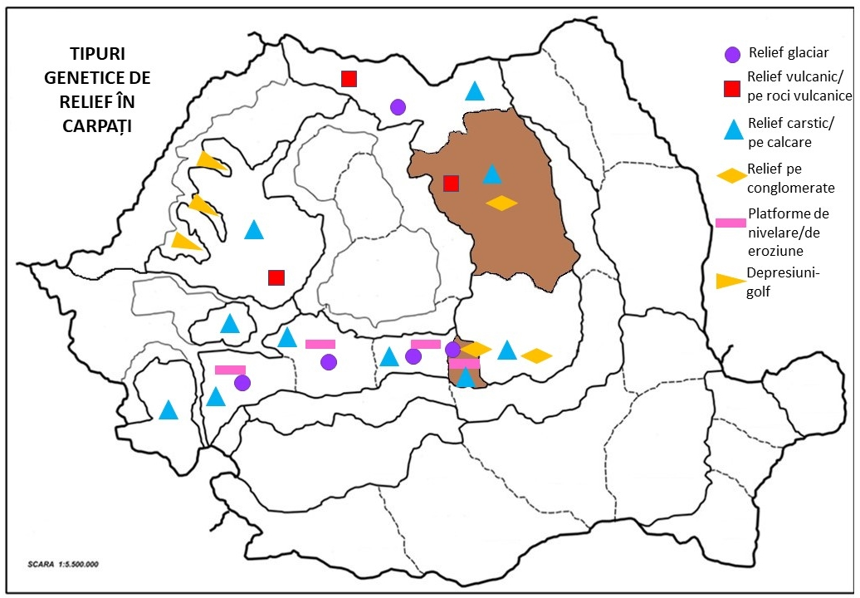
Relieful Carpaților
APLICAȚII
Activitate profesor:
Comparați, din punct de vedere al tipurilor
genetice de relief, cele două diviziuni
carpatice marcate, pe hartă, cu culoarea
maron precizând asemănările și
deosebirile între acestea.
Activitate elev:
Carpații Moldo -Transilvani și Grupa Bucegi
-Leaota:
Ambele au relief carstic și pe
conglomerate; în timp ce Gr. Bucegi
Leaota au relief carstic și platforme de
eroziune, Carp. Moldo-Transilvani au relief
vulcanic.

Slide 24

Accesați link-ul de mai jos și rezolvați testul: https://kahoot.it?pin=833089
Evaluare

